Slide 1

Wir stellen uns vor!
www.vs-tobadill.tsn.at

Slide 2
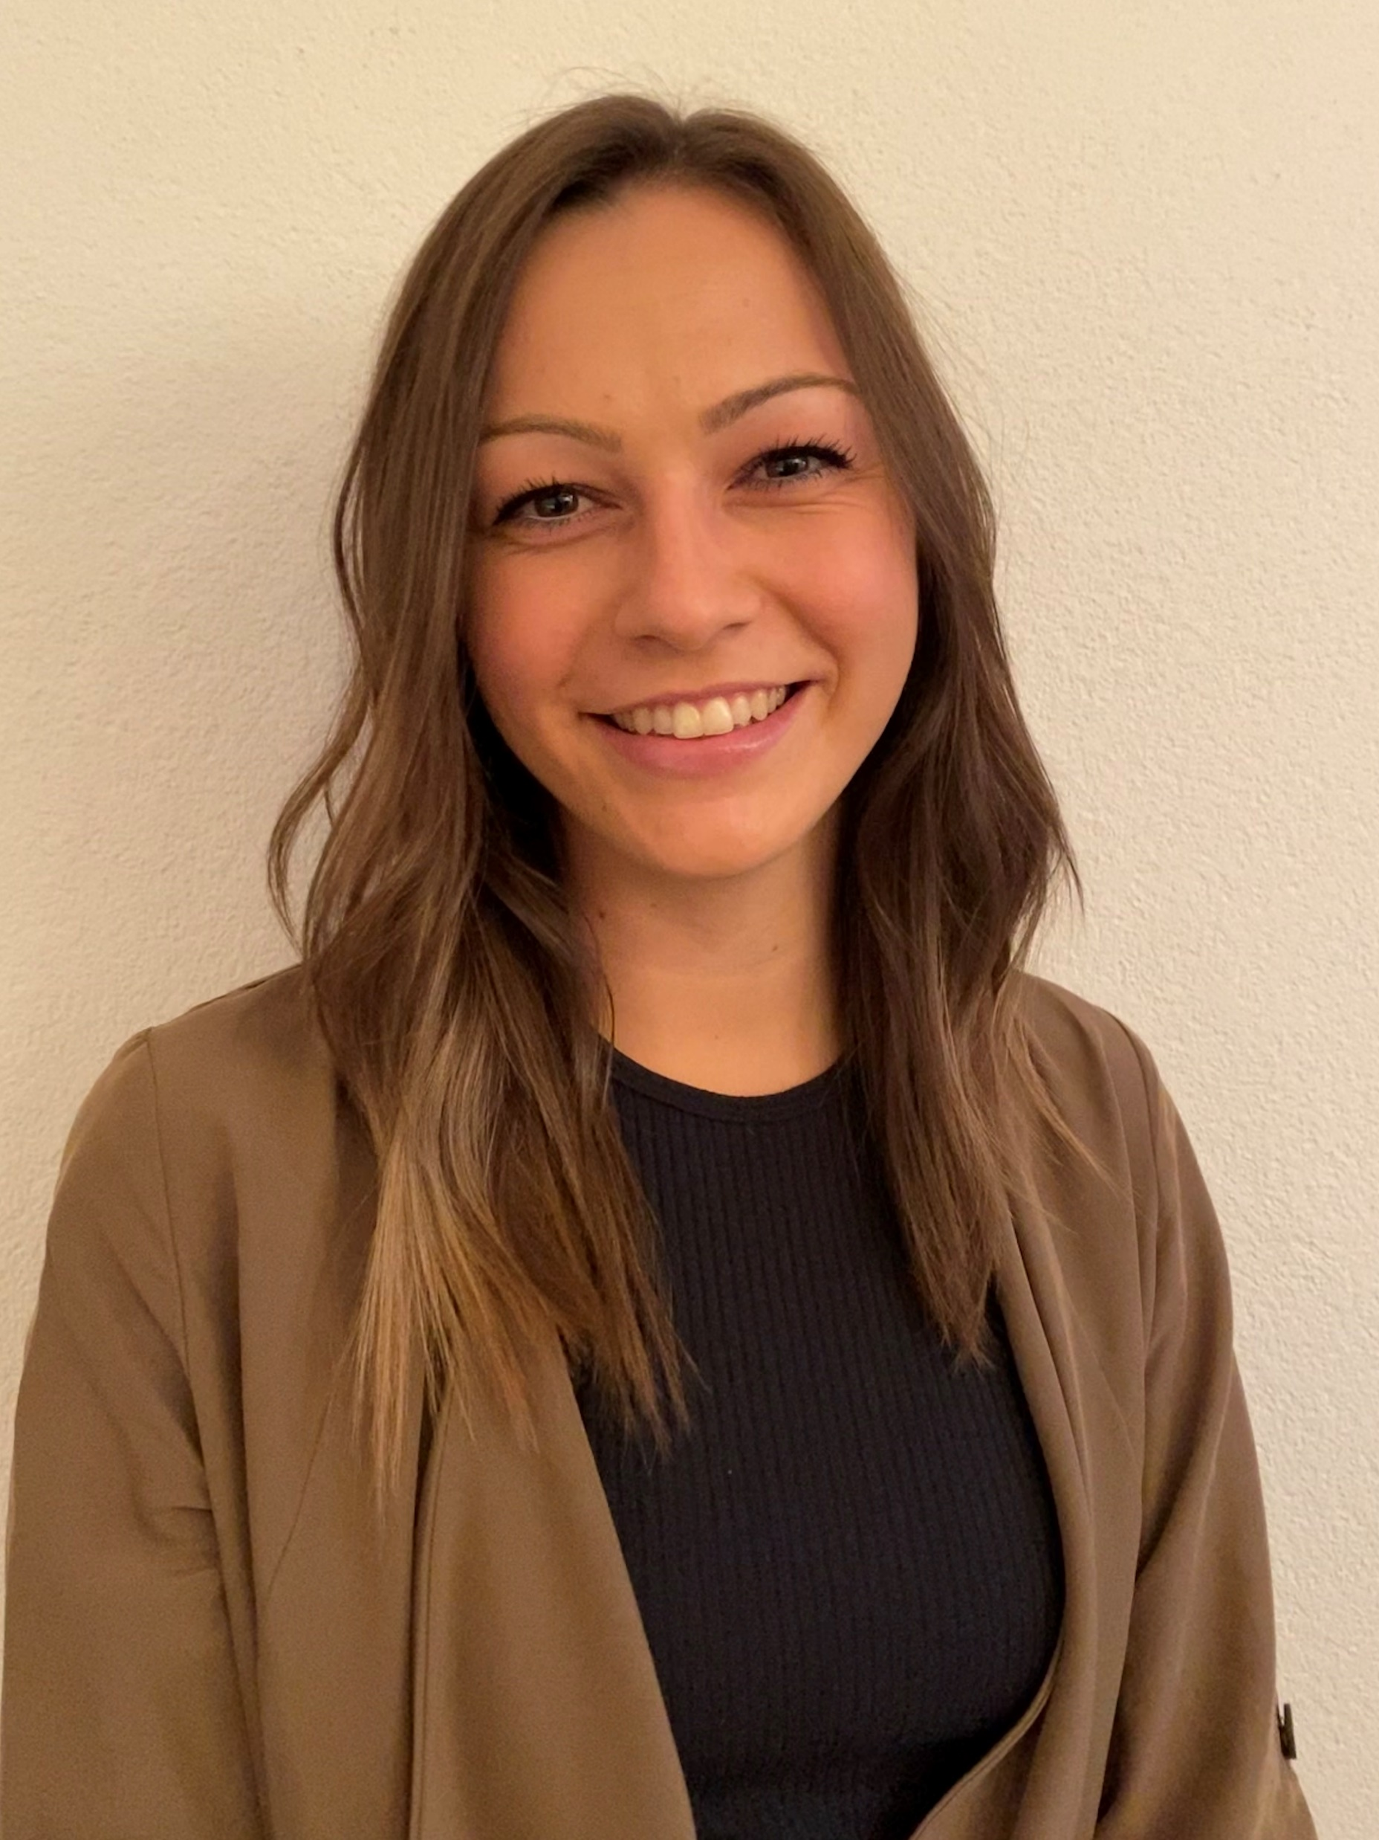
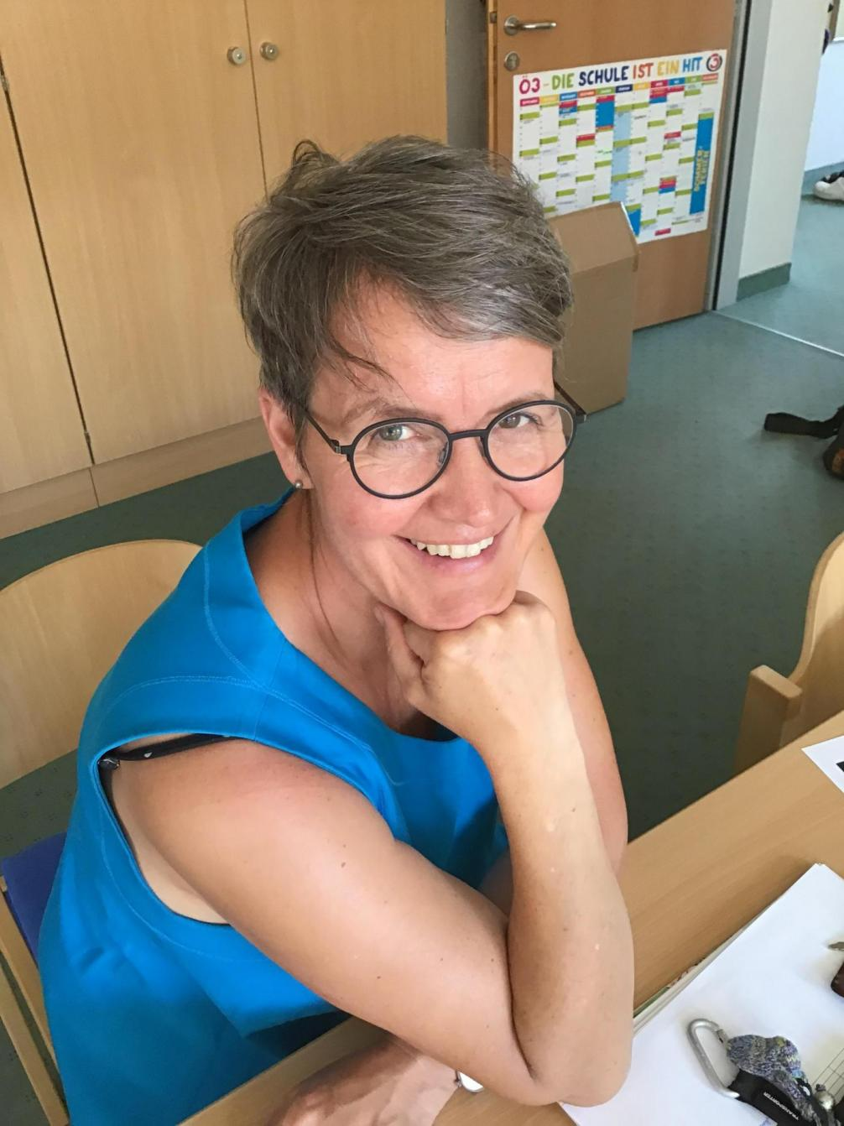
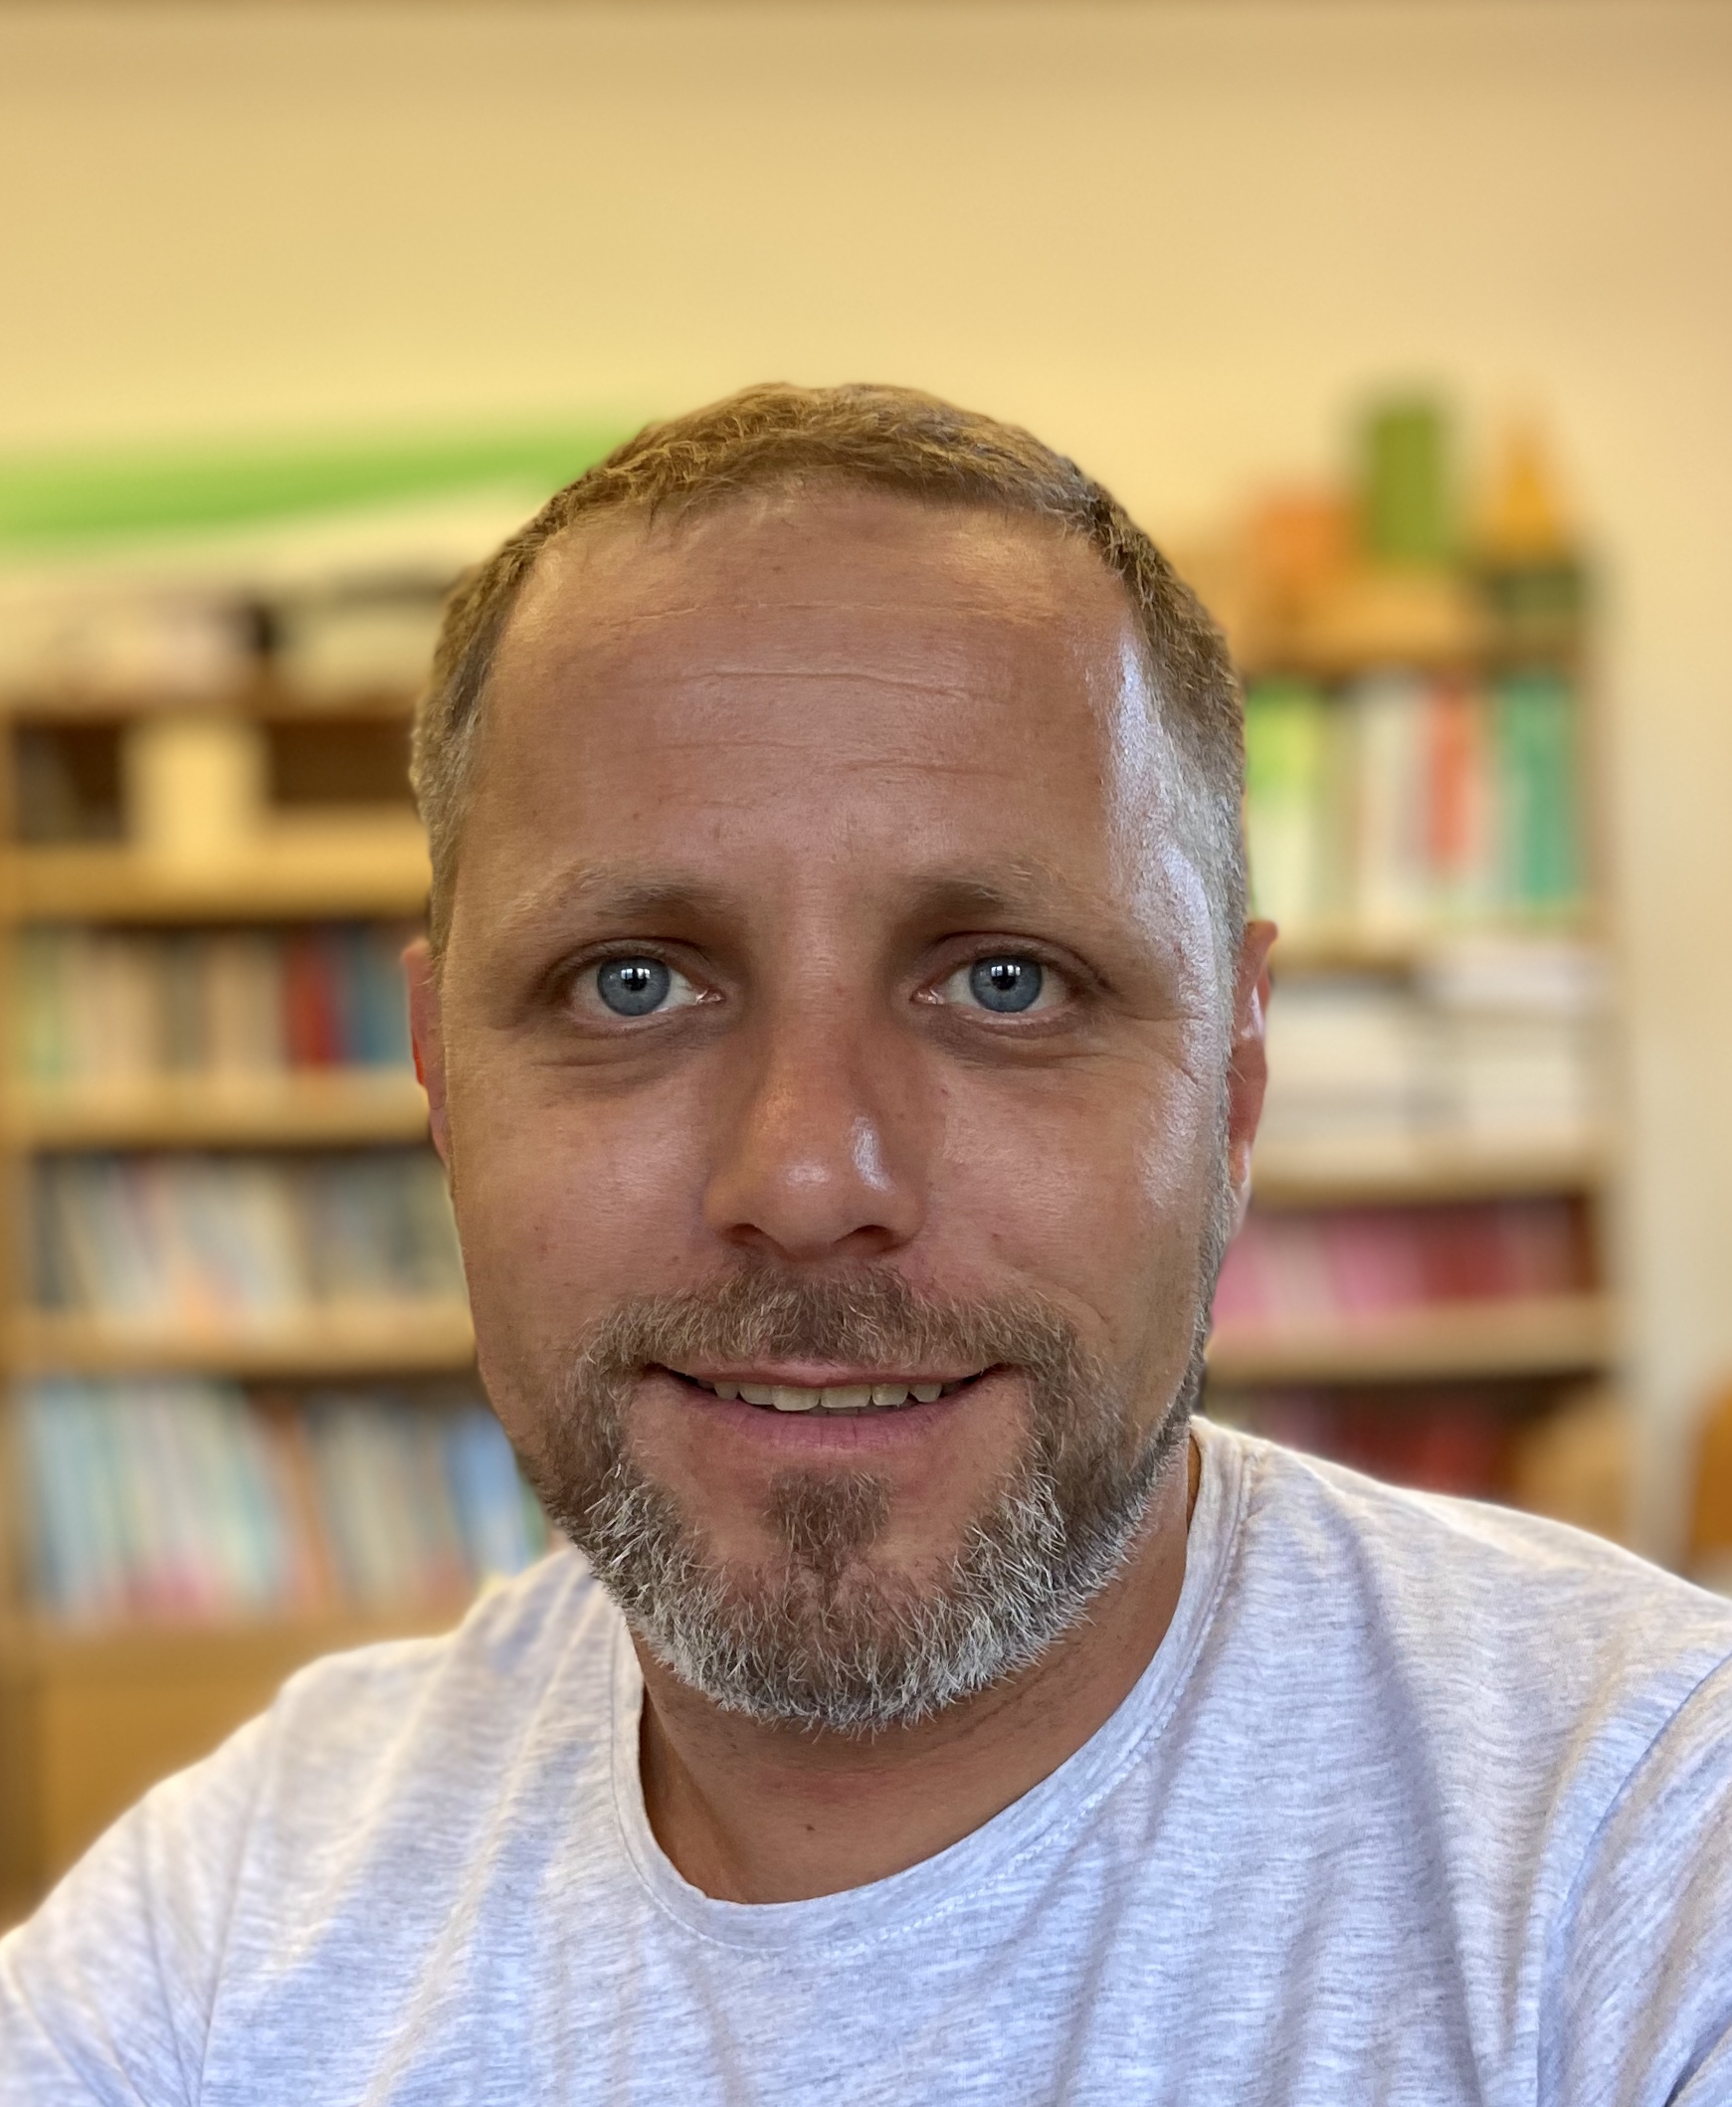
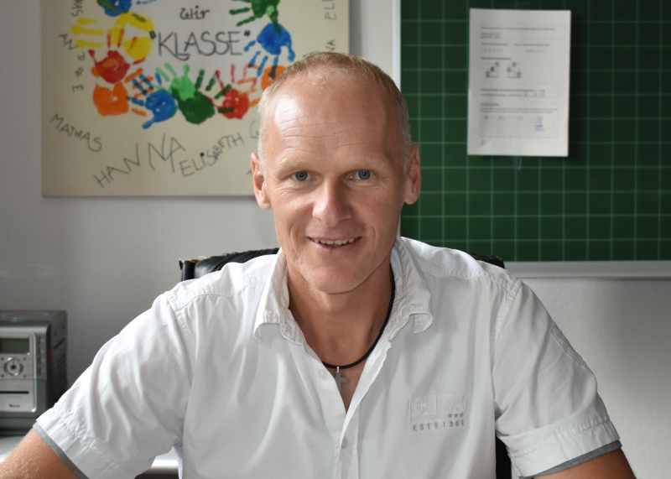
Das neue Team
Martina Eiter
Erwin Sailer
Egon Kaufmann
Barbara Nigg

Slide 3
Unsere Ziele
Wir wollen den Kindern einen anregenden Lernraum schaffen, in dem Wertschätzung und ein respektvoller Umgang miteinander groß geschrieben wird.
Wir wollen die Stärken der Kinder erkennen und diese weiterentwickeln.
Wir wollen die Schwächen der Kinder ebenfalls aufgreifen und diese soweit es geht „schwächen“.
Wir wollten, dass die Volksschule Tobadill ein wichtiger Teil des Dorflebens bleibt/wird.
Wir wollen das Gute erhalten und Neues entwickeln.

Slide 4
Unsere Ziele
Wir wollen eine enge Zusammenarbeite mit dem Kindergarten herstellen.
Wir wollen mit den Vereinen von Tobadill kooperieren.
Wir wollen das Schulleben nach außen hin sichtbar machen – Schulwebseite.
Wir wollen, dass die Volksschule Tobadill nicht nur Wissensvermittler ist, sondern auch Menschenbildner.
Wir wollen, dass neben den Schulfächern auch Platz für andere Dinge bleibt (Kultur, Sport, Freitagsträume usw.)
Wir wollen, dass die Notengebung transparent und nachvollziehbar ist (Bewertungsgespräche)

Slide 5
Unsere Ziele
Die Kommunikation zwischen Schule und Elternhaus sollte eine wertschätzende und respektvolle sein.
Wir wollen eine gute Zusammenarbeit mit der Gemeinde.

Slide 6
Kommunikationsform
Persönliches Gespräch mit den Klassenlehrern
Sprechstunde
WhatsApp – Abklärung über Datenschutz – Info über zukünftige Plattform
Einverständniserklärung (Arbeit mit 2 Gruppen)
Schulwebseite
Kommunikation – Probleme: Zuerst Klassenlehrer – wenn nicht lösbar dann erst über Schulleitung

Slide 7
Kommunikationsform
Persönliches Gespräch
Sprechstunde bitte telefonisch ausmachen
WhatsApp – Abklärung über Datenschutz – Info über zukünftige Plattform
Einverständniserklärung (Arbeit mit 2 Gruppen)
Schulwebseite – alle wichtigen Infos werden dort veröffentlicht
Kommunikation – Probleme: Zuerst Klassenlehrer/in – wenn nicht lösbar, dann erst über Schulleitung

Slide 8
ElternvertreterInnen-Wahl
Schriftlich abgestimmt
Gewählt wurden:
Frau Susanne Wechner als Elternvertreterin
Frau Angelika Zangerl als Stellvertreterin
Herzlichen Dank!

Slide 9
Corona- Thema
Bitte immer die aktuellen Newseinträge auf der Webseite beachten
Information über die Ampelfarbe und die Konsequenzen für den Unterricht kann man ebenfalls auf der Webseite erfahren – werden auch über WhatsApp bekannt gegeben
Vorgehensweise bei einem Verdachtsfall in der Schule wird besprochen
Was passiert bei einem Lock-Down
Distancelearning – es funktioniert

Slide 10
Allgemeine Fragen:
Herz-Jesu-Freitagsmesse wird weiterhin gemeinsam besucht
Geburtstagskinder: Ihnen wird in der Schule gratuliert und ein „Ständchen“ gesungen. Die Mehrheit sprach sich gegen eine Geburtstagsjause aus.
Schulkassa: Wir von Martina, Erwin und Egon verwaltet. 6-Augenprinzip. Rechnungslegung am Ende bzw. am Beginn des Schulajahres
Schifahren: Selbstverständlich, wenn möglich im Dorf – sonst Schitage in See

Slide 11
Danke!
Auf eine gute Zusammenarbeit freuen sich:
Martina
Barbara
Erwin und Egon

